Slide 1
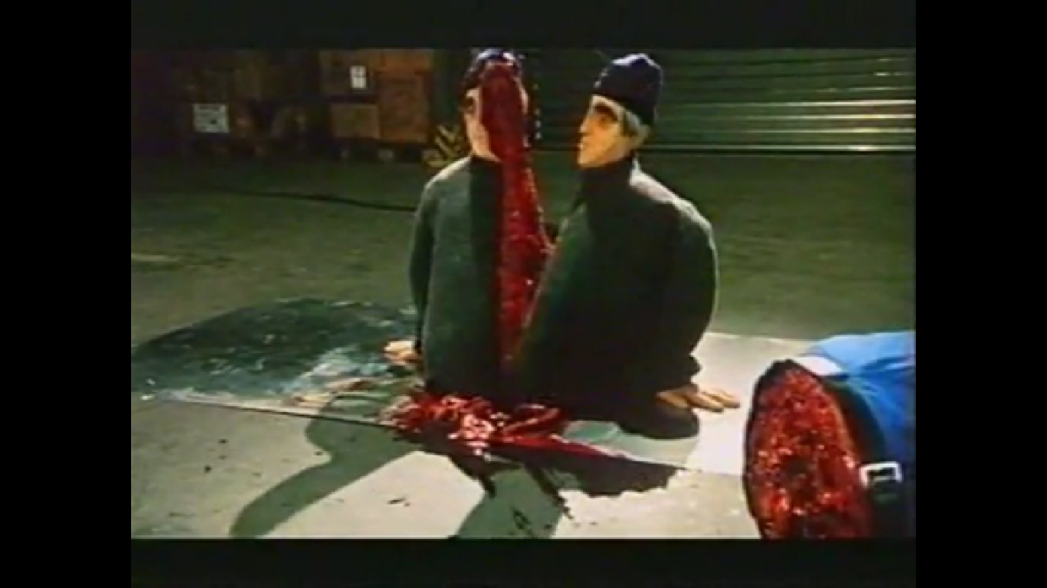
H.8 Lasten verplaatsen
Mrt 2012
N32a

Slide 2
Lasten verplaatsen
Tillen
Hijsen
Vorkheftruck
Palletwagen
Trekker

Slide 3
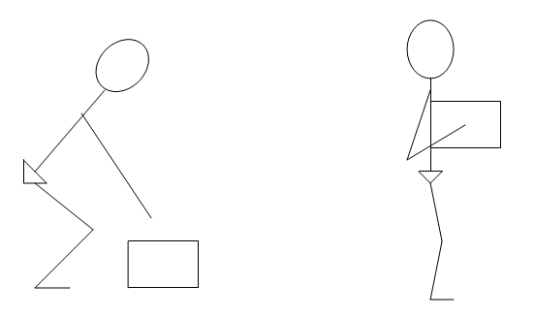
tillen met rechte rug gebogen knieën

Slide 4
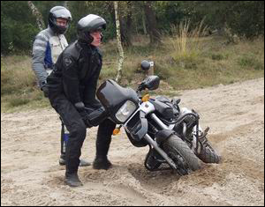
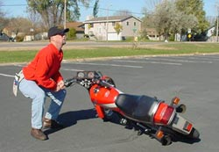
tillen met rechte rug gebogen knieën

Slide 5
Hijsen
Wettelijke eisen:
Keuringsbewijs aanwezig
CE-markering
Maximale belasting is zichtbaar op het hijsgereedschap
(CE → het voldoet aan de betreffende Europese richtlijn)

Slide 6
Papieren aanwezig bij de kraan:
Kraanboek
Hijstabellen en hijsgrafieken
Keuringscertificaten van lieren takels, etc.

Slide 7
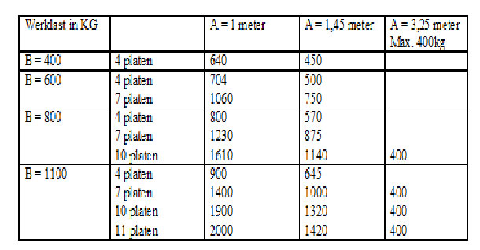
hijstabellen

Slide 8
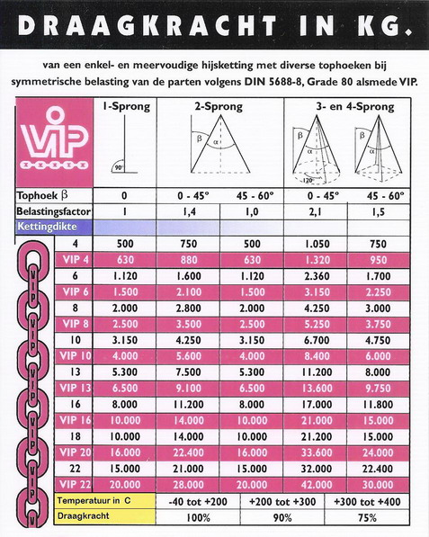

Slide 9
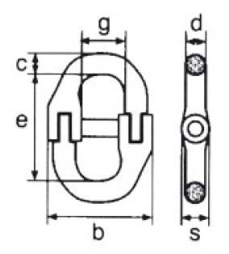
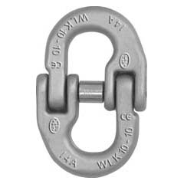
hijskettingen
Alleen verlengen met een speciale koppelschalm
De ketting niet forceren (niet te grote krachten toepassen)

Slide 10
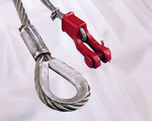
Kabel
Nooit knopen
Geen breuknesten of gebroken streng

Slide 11
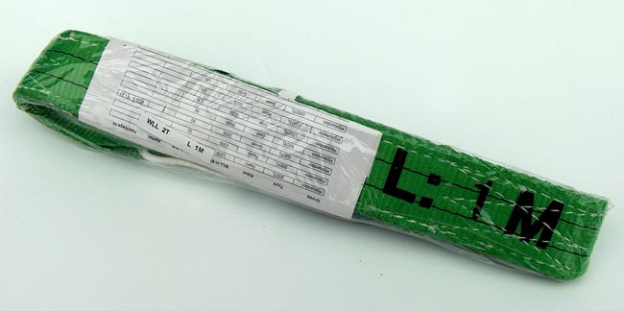
Hijsbanden
Afkeuren:
Bij slijtage
Bij vervuiling door olie of chemicaliën
Als label onleesbaar is geworden

Slide 12
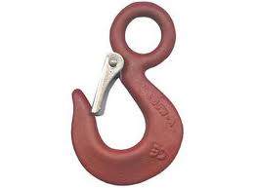
Hijshaak
Nooit op de punt belasten

Slide 13
vorkheftruck
Nederlands ondertiteld: Klaus die gabelstaplerfahrer

Slide 14
vorkheftruck
Kanthout gebruiken (hoekbeschermers)
Geen personen heffen zonder speciale werkbak

Slide 15
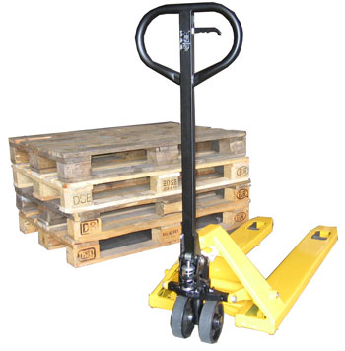
Palletwagen
Stabiel laden
Egale ondergrond
Genoeg manoeuvreerruimte

